Slide 1

ENERGY
CONSTRUCTIONS
BIOMASA, OD ŠUME DO TOPLOG DOMA

Slide 2
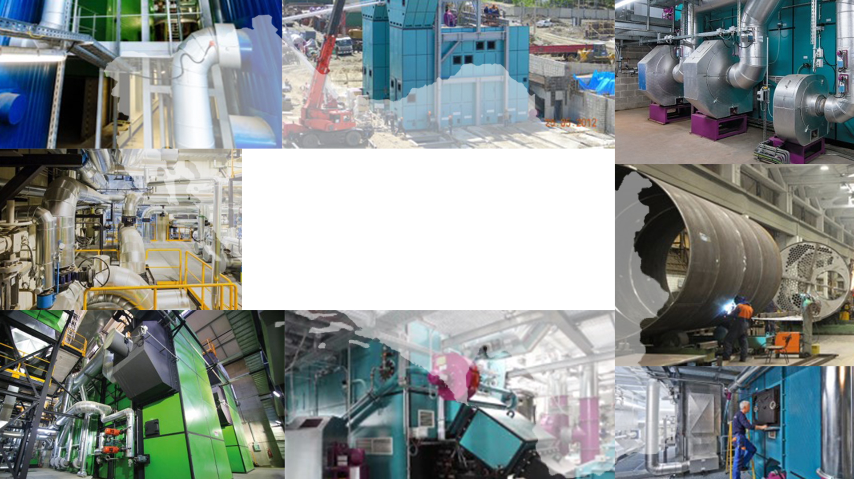
KOMPANIJA ENERGY CONSTRUCTIONS
JE REGIONALNI LIDER U IZGRADNJI
ENERGANA NA BIOMASU, ISPORUCI ENERGIJE IZ BIOMASE, KAO I DISTRIBUCIJU DRVNE SEČKE

Slide 3

KADA BUDUĆI PARTNER ŽELI DA UNAPREDI SISTEM GREJANJA
U SKLADU SA ENERGETSKIM POTREBAMA STANOVNIŠTVA OPŠTINE ILI PRIVREDNOG SUBJEKTA,
Naš tim će:
Pronaći
najbolje rešenje
Projektovati i instalirati novu kotlarnicu
Unaprediti postojeći sistem
grejanja

Slide 4

Od 14 toplana u opštinama u Srbiji
koje su prešle na pogon na biomasu
Kompanija Energy Constructions
je kao nosilac konzorcijuma pustila u rad 12 kotlarnica u Srbiji
i 2 kao član konzorcijuma
a
Sve nabrojane toplane koriste drvnu sečku kao energent.

Slide 5
IZGRADNJA SOPSTVENIH KOTLARNICA
U poslednje 3 godine smo sklopili tri ugovora o JPP i izgradili smo i pustili u rad 5 kotlarnice na biomasu, u Gornjem Milanovcu, Zaječaru i Vranju
Godišnja isporuka toplote do 60,5 GWh,
Snaga postrojenja 47,833 MW,
Sva postrojenja su potpuno automatizovana, sa mogućnošću daljinskog nadzora i upravljanja,
Ispoštovani su najviši ekološki standardi, pri izgradnji i eksploataciji,
Bavimo se nabavkom drvne mase i sitnjenjem u sečku, tako da imamo potpunu kontrolu nad proizvodnim procesom čime ostvarujemo optimalno sagorevanje, u cilju ispunjavanja zahteva sa aspekta energetske efikasnosti i ekoloških kriterijuma.

Slide 6
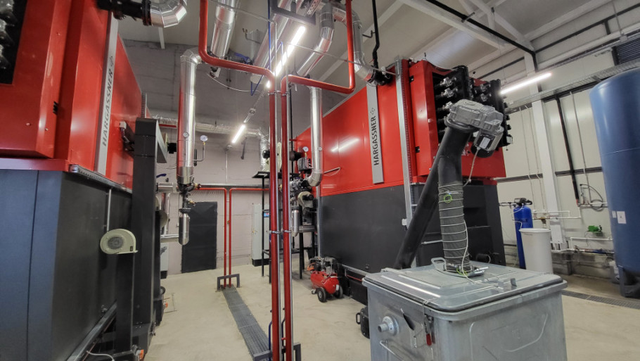
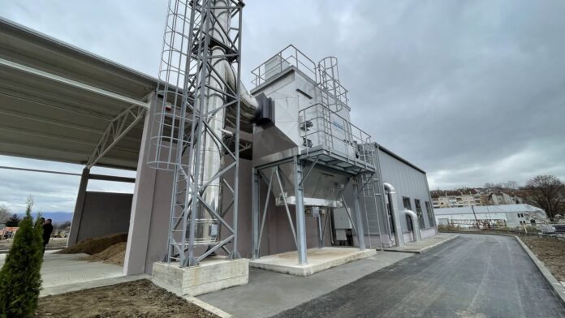
IZGRADNJA SOPSTVENIH KOTLARNICA
Gornji Milanovac
Instalisana snaga: 9 MW
Godišnja isporuka toplote do 14 GWh

Slide 7
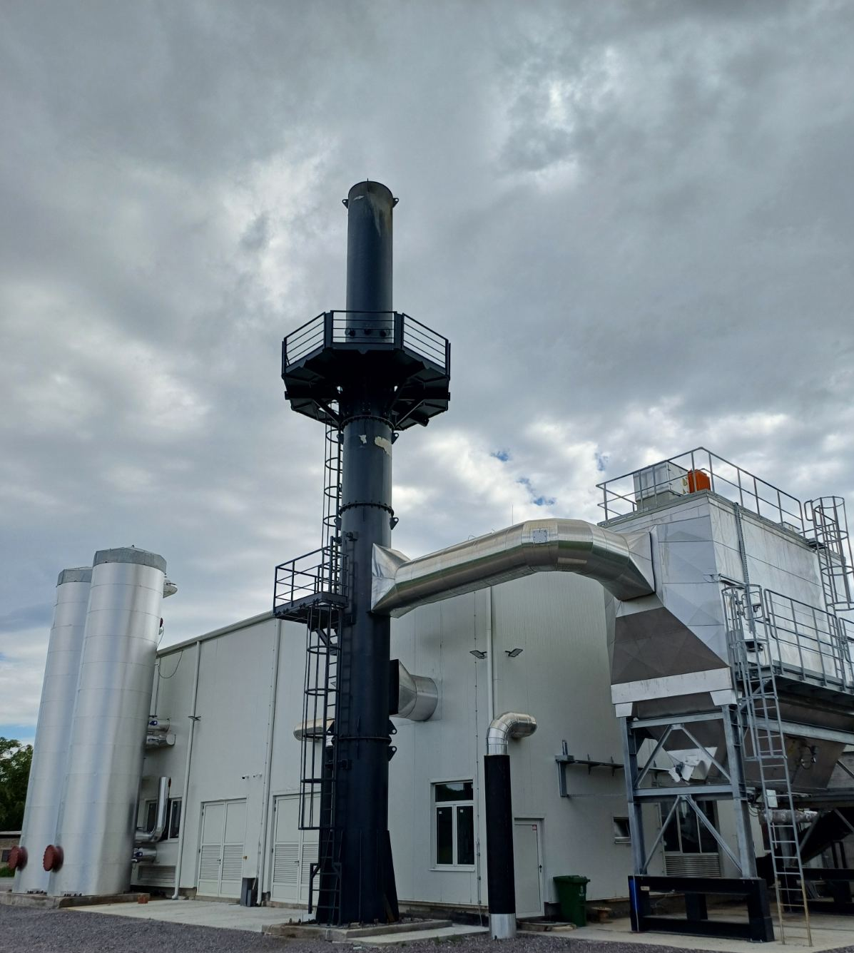
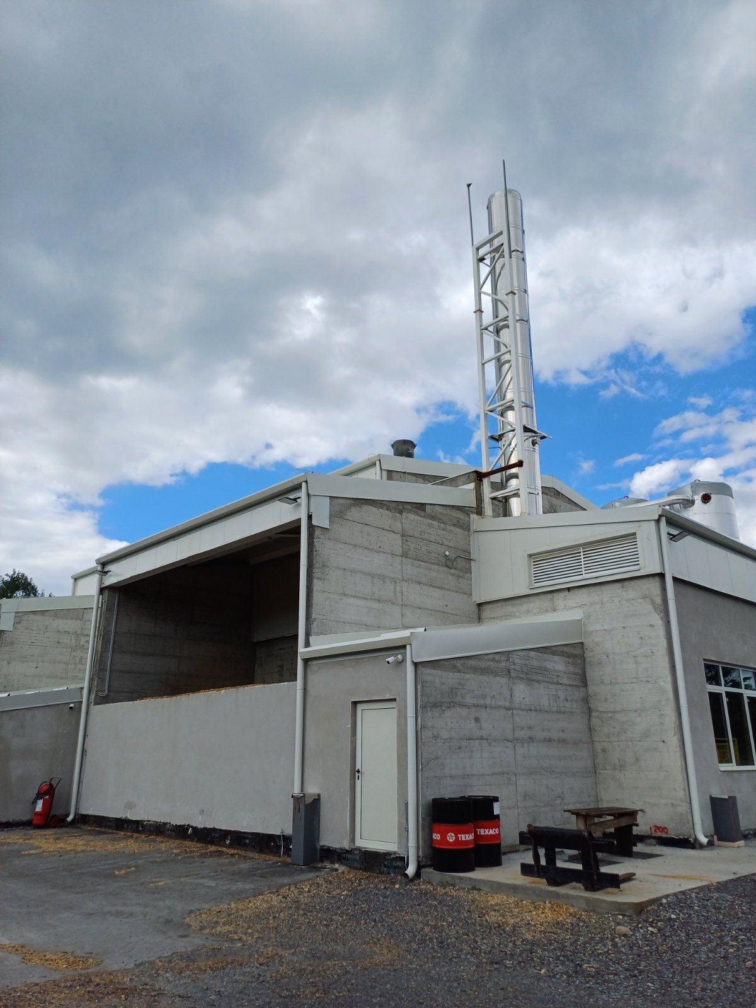
IZGRADNJA SOPSTVENIH KOTLARNICA
ZAJEČAR:
Kotlarnice „Plaža“ i „Ključ“
Ukupne instalisana snaga: 21,915 MW
Godišnja isporuka toplote od 25 GWh

Slide 8
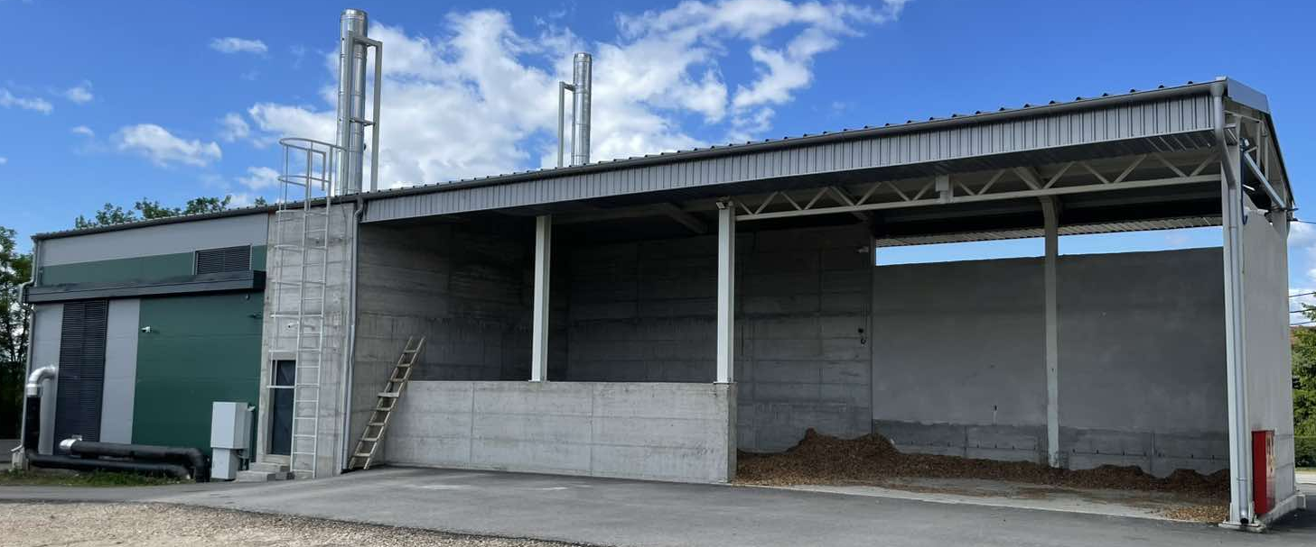
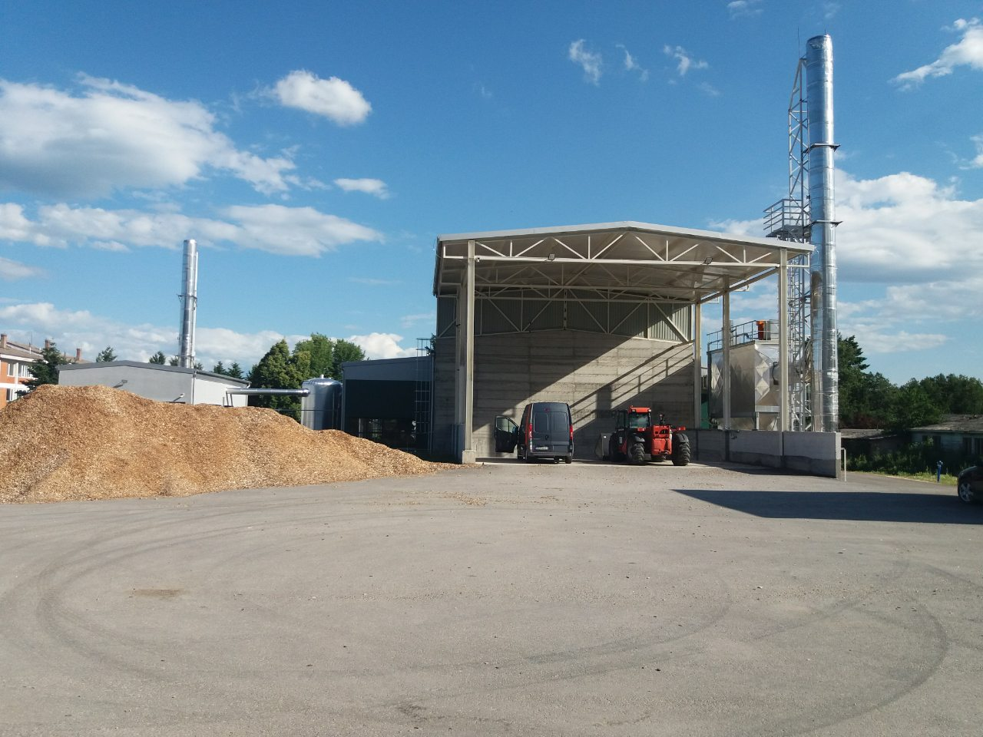
IZGRADNJA SOPSTVENIH KOTLARNICA
Vranje:
Dve novoizgrađene kotlarnice
Ukupne instalisana snaga: 16,915 MW
Godišnja isporuka toplote do 21,5 GWh

Slide 9
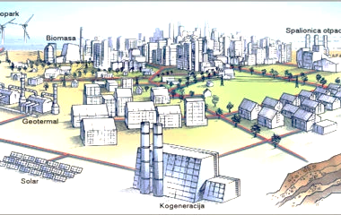
IZGRADNJA SOPSTVENIH KOTLARNICA I POSTROJENJA
Budući projekti
Sa firmom Stellantis je sklopljen ugovor, a pregovaramo sa više inostranih preduzeća, koja posluju na teritoriji Republike Srbije o PPP (privatno- privatno partnerstvo) u isporuci toplotne energije iz biomase, u saradnji sa kpmpanijom Resalta
U pregovorima smo i sa više lokalnih samouprava o JPP u isporuci toplotne energije iz biomase,
U planu nam je i korišćenje otpadne toplote iz raznoraznih procesa,
Saradnja sa našim postojećim i budućim partnerima na unapređenju njihovih postojećih sistema grejanja kako bi mogli da iskoriste što više energije iz biomase i budućih izvora koji koriste otpadnu toplotu.

Slide 10
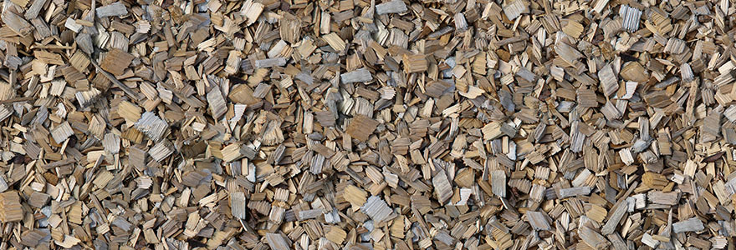
SNABDEVANJE DRVNOM SEČKOM – WOOD CHIPS DOO
Osim proizvodnjom toplotne energije, bavimo se i proizvodnjom i distribucijom drvne sečke, u čemu smo takođe regionalni lider:
Na godišnjem nivou isporučimo od 150.000 do 200.000 m³ drvne sečke, različitog kvaliteta, u skladu sa zahtevima naših kupaca
Kupci su u nama prepoznali pouzdanog partnera koji im osim isporuke pruža i tehničku podršku kako bi pronašli najefikasniju mešavinu.

Slide 11
POSVEĆENOST KVALITETU, ZAŠTITI ŽIVOTNE SREDINE I BEZBEDNOSTI
Naša kompanija se vodi najvišim međunarodnim standardima, što potvrđuju sledeći sertifikati:
✅ ISO 9001 – Sistem menadžmenta kvalitetom
👉 Garancija da naši procesi dosledno ispunjavaju zahteve klijenata i teže stalnom unapređenju.
✅ ISO 14001 – Sistem upravljanja zaštitom životne sredine
👉 Odgovorno poslujemo sa minimalnim uticajem na okolinu.
✅ ISO 45001 (naslednik OHSAS 18001) – Sistem upravljanja zdravljem i bezbednošću na radu
👉 Brinemo o bezbednosti i zdravlju naših zaposlenih kroz preventivne mere i stalnu obuku.
✅ FSC® – Forest Stewardship Council
👉 Koristimo sirovine iz šuma koje se odgovorno i održivo gazduju, sa punim poštovanjem prema prirodi i lokalnim zajednicama.

Slide 12
ZAŠTO JE TO VAŽNO ZA NAŠE KLIJENTE I PARTNERE?
🔹 Poverenje – Sertifikati garantuju da poslujemo transparentno i po proverenim procedurama
🔹 Kvalitet – Naši proizvodi i usluge imaju konzistentan kvalitet
🔹 Održivost – Aktivno doprinosimo očuvanju životne sredine
🔹 Bezbednost – Osiguravamo bezbedno radno okruženje za sve zaposlene

Slide 13
ZAŠTO JE BIOMASA za moju opštinu?

Slide 14
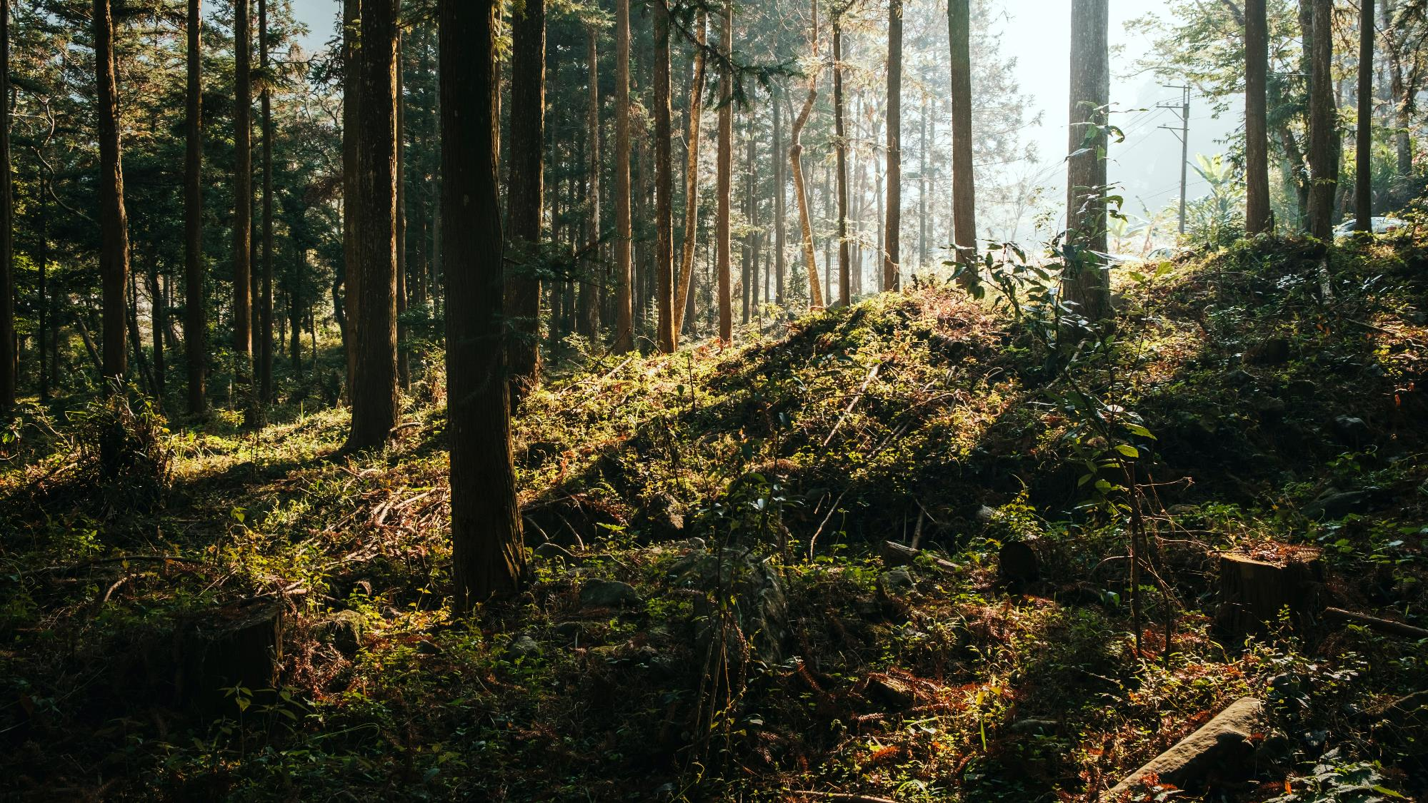

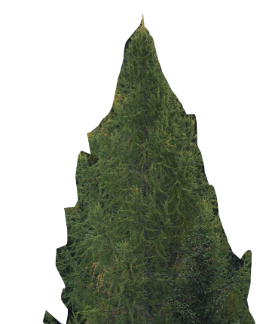
BIOMASA JE LOKALNO DOSTUPAN IZVOR ENERGIJE

Slide 15

Srbija je bogata sa drvnom masom koja se koristi kao gorivo za kotlarnice
Iskorišćenost potencijala drvne mase u Srbiji
Potencijal drvne biomase može se iskoristiti za izgradnju 1000-1500 megavata (MW) snage toplana (u Srbiji je do sada izgrađeno ili je u izgradnji
oko 80 MW).
Kada govorimo o drvnoj masi tu ne mislimo na tehničko drvo koje je skupo i ima svoje tržiste, već o drvetu koje je klasifikovano kao ogrevno drvo, drvo iz sanitarnih seča i drvni ostaci posle seča. Takođe, tu spadaju i drvni ostaci iz prerade drveta u pilanama.
Iskorišćena energija
Neiskorišćena energija

Slide 16

Državno preduzeće Srbijašume raspolaže sa preko 1.000.000ha šuma u svom vlasništvu,
a u privatnom vlasništvu i u vlasništvu crkve je takođe oko 1.000.000ha šume.
Ukupna godišnja seča u Srbji je oko 3 mil. m³ drveta
ŠTO JE ZNAČAJNO MANJE OD POTREBNE SEČE DA BI SE ODRŽAO I UNAPREDIO KVALITET ŠUMA.

Slide 17

Mi, poštujući norme proreda naših šuma, ne da smanjujemo naše
šume, već ih činimo boljim, zdravijim i izdašnijim!

Slide 18

Upošljavanje u ceo energetski sektor biomase bi donelo više od
10,000
novih, dobro plaćenih,
radnih mesta.

Slide 19
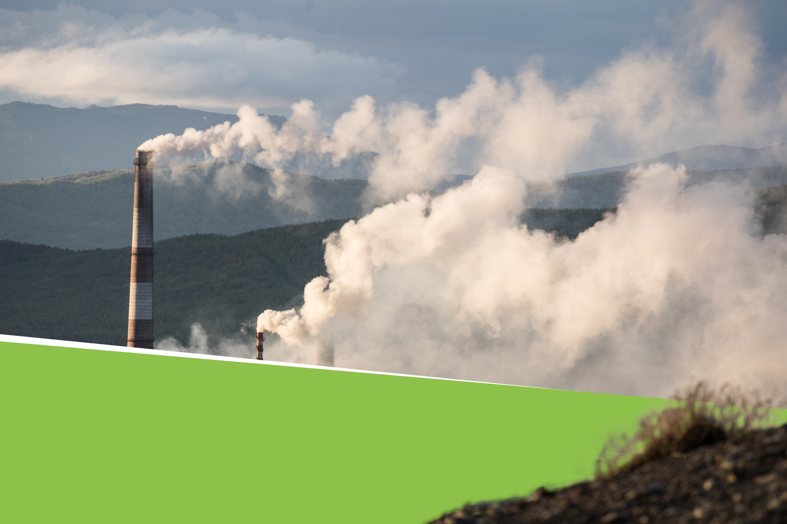
Ekološki,
to bi bila 4 puta manja
emisija štetnih gasova
u odnosu na prirodni gas
a u odnosu na druge
energente 15-20 puta.

Slide 20

Ukupna korist za Srbiju kao državu bi korišćenje ovog potencijala bilo višestruko.
Finansijske uštede su procenjene na
200 mil. evra godišnje
što bi Srbiji donelo:
50 novih škola sa fiskulturnim salama
6 novih klinika za
kardiovaskularne bolesti
20-80 km autoputa
ili
ili

